Slide 1

CURSO TÉCNICO
Estructura de un
Sistema Operativo
Linux
Enfoque en Linux: Explicado sin dolor
Linux
Kernel
CLI

Slide 2
CURSO COMPLETO
Contenido del Curso
01
Fundamentos del Sistema Operativo
02
Hardware y Kernel
Definición, propósito y los tres niveles de abstracción que componen cualquier sistema operativo moderno
La base física del sistema y el núcleo que coordina todos los recursos del computador
03
Modos de Ejecución y Comunicación
04
Interfaz de Usuario y Entorno Gráfico
Protección del sistema mediante modos de ejecución y el mecanismo de system calls
CLI, shell, GUI y la modularidad única que distingue a Linux de otros sistemas operativos
Objetivo del Curso
Comprender la arquitectura interna de Linux desde sus fundamentos hasta su implementación práctica, entendiendo por qué Linux es una arquitectura modular donde casi todo es intercambiable.

Slide 3
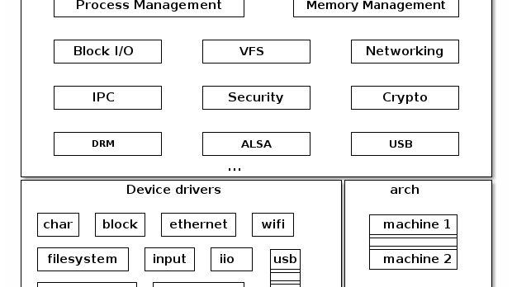
CAPÍTULO 01
Fundamentos del
Sistema Operativo
Definición, propósito y los tres niveles de abstracción que componen cualquier sistema operativo moderno
3 Niveles
Arquitectura
Componentes

Slide 4
FUNDAMENTOS
¿Qué es Realmente un Sistema Operativo?
El Jefe que Organiza el Caos
Funciones Principales
1
Gestión de procesos
Definición Formal
Controla qué programa usa la CPU
Un sistema operativo (SO) es el jefe que organiza el caos dentro del computador. Coordina todos los recursos y proporciona una interfaz entre el hardware y las aplicaciones.
2
Gestión de memoria
Asigna y protege la RAM
"Un sistema operativo es el software que gestiona los recursos del hardware y proporciona servicios a los programas de aplicación." — Silberschatz, Galvin & Gagne
3
Gestión de archivos
Organiza el almacenamiento
4
Control de E/S
Hardware = Cuerpo
SO = Cerebro
Maneja dispositivos y periféricos
CPU, RAM, disco, tarjeta gráfica
Coordina todo y toma decisiones
Sin Sistema Operativo
La Analogía del Cuerpo y el Cerebro
No hay programas
No hay interfaz
No hay archivos
No hay nada útil
El hardware es como el cuerpo humano (músculos, órganos), mientras que el SO es como el cerebro que coordina todas las funciones.
Solo electrónica esperando órdenes...

Slide 5
ARQUITECTURA
Los Tres Niveles del Sistema
Estructura de Capas
Flujo de Comunicación
1
Aplicación solicita recurso
1
Espacio de Usuario
2
Kernel recibe la solicitud
Programas y aplicaciones que el usuario ejecuta
Navegador web
Terminal y shell
Editores de texto
3
Kernel verifica permisos
4
Hardware ejecuta operación
2
Kernel
5
Resultado vuelve a la app
Núcleo del sistema que gestiona todos los recursos
Gestión de procesos
Gestión de memoria
Controladores (drivers)
3
Hardware
Componentes físicos del computador
CPU (procesador)
RAM (memoria)
Disco duro/SSD
Tarjeta de red
Principio de Diseño
"El sistema operativo es el intermediario entre el usuario y el hardware."
Cada capa solo puede comunicarse con la capa adyacente. El usuario nunca interactúa directamente con el hardware.
— Tanenbaum

Slide 6
CAPÍTULO 02
Hardware y
Kernel
La base física del sistema y el núcleo que coordina todos los recursos del computador
Hardware
Kernel
Recursos

Slide 7
LA BASE FÍSICA
Hardware: La Base de Todo
Componentes Fundamentales
El Gran Problema
CPU
RAM
El hardware NO sabe ejecutar Word, Chrome ni Python.
Procesador central que ejecuta instrucciones
Memoria volátil de acceso rápido
Solo entiende electricidad y operaciones matemáticas básicas.
Disco
GPU
Almacenamiento persistente (HDD/SSD)
Procesamiento gráfico y paralelo
Alguien tiene que traducir lo que los programas quieren hacer.
Tarjeta de Red
Dispositivos E/S
Conectividad Ethernet/WiFi
Teclado, ratón, monitor, impresora
Ese alguien es el KERNEL
Dato Importante
Nivel de Abstracción
El kernel es el único software que interactúa directamente con el hardware. Todas las demás aplicaciones deben pasar por él.
1
2
3
4
Señales eléctricas
Instrucciones
Lenguajes
Apps

Slide 8
EL NÚCLEO
El Kernel: El Corazón del Sistema
¿Qué es el Kernel?
Posición del Kernel
Es el núcleo del sistema operativo. Es el único que puede hablar directamente con el hardware.
APLICACIONES
Navegador, Editor, Terminal
Analogías del Kernel:
KERNEL
Gestión de procesos, memoria, E/S
El Árbitro
El Policía
El Administrador
Decide quién usa los recursos
Protege y hace cumplir las reglas
Gestiona todos los recursos
HARDWARE
CPU, RAM, Disco, Red
Responsabilidades Clave
Ejemplo Práctico
Gestión de recursos
Protección y seguridad
Abstracción del hardware
Multitarea
Si dos programas quieren usar el procesador al mismo tiempo, el kernel decide quién va primero.

Slide 9
FUNCIONES PRINCIPALES
Funciones Fundamentales del Kernel
1
Gestión de Procesos
2
Gestión de Memoria
3
Controladores (Drivers)
La CPU solo puede ejecutar una cosa a la vez (sí, aunque parezca mágica).
Cada programa cree que tiene su propio espacio privado. Pero en realidad:
El kernel no sabe manejar cada impresora del mundo. Para eso usa drivers.
Time Slices
Memoria Compartida
Un driver es un traductor específico para un dispositivo.
Divide el tiempo en microfragmentos
La RAM es compartida entre procesos
Context Switching
División y Protección
El navegador quiere mostrar una imagen
Cambia rápidamente entre procesos
El kernel divide y protege
El kernel usa el driver de la tarjeta gráfica
Multitarea
Segmentation Fault
La imagen aparece en pantalla
Ilusión de ejecución simultánea
Si un programa invade otra memoria = Protección
Sin driver: No hay dispositivo

Slide 10
ARQUITECTURA
Arquitectura del Kernel Linux
Linux es Monolítico
Comparación
🧱 Monolítico → Todo el núcleo vive en el mismo espacio de memoria.
Monolítico (Linux)
• Todo en kernel space
Ventajas
• Alto rendimiento
• Módulos cargables
Mayor rendimiento (menos overhead)
Actual
Comunicación directa entre componentes
Más simple de implementar
Microkernel (MINIX)
Desventajas
• Solo lo esencial en kernel
Un error puede afectar todo el sistema
• Mayor seguridad y estabilidad
Más difícil de mantener y depurar
• Mayor overhead de comunicación
Teórico
Linux es Modular
🧩 Modular → Puede cargar módulos dinámicamente.
El Debate Histórico
✓ Añadir soporte sin reiniciar
En 1992, Tanenbaum vs Torvalds debatieron sobre arquitecturas.
✓ Flexibilidad y extensibilidad
✓ Menor consumo de memoria base
"Linux es un paso atrás a los años 70. Los microkernels han ganado." — Tanenbaum
"Los microkernels son más complicados. Los algoritmos distribuidos no son más simples." — Torvalds
Conclusión: Linux combina lo mejor de ambos mundos.

Slide 11
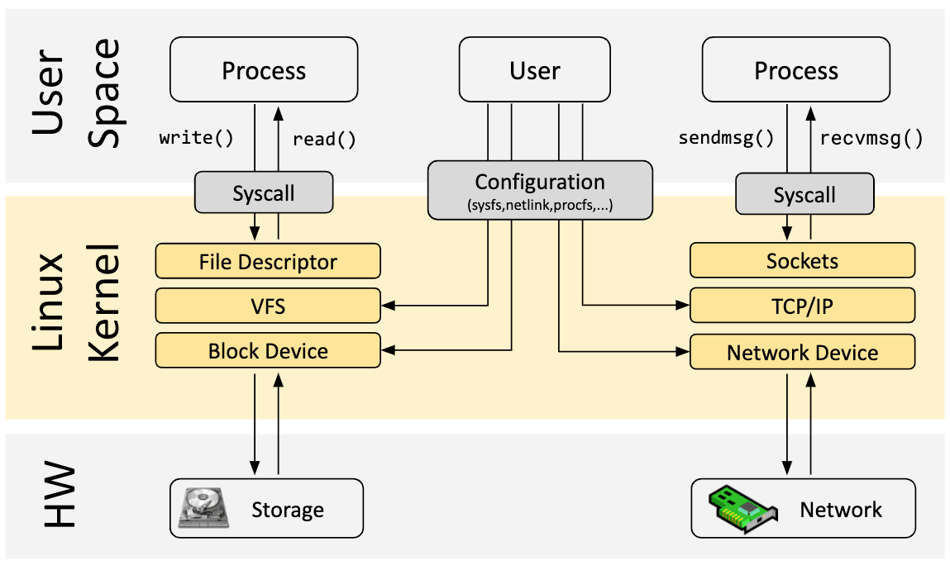
CAPÍTULO 03
Modos de Ejecución y
Comunicación
Protección del sistema mediante modos de ejecución y el mecanismo de system calls
Protección
System Calls
Seguridad

Slide 12
PROTECCIÓN DEL SISTEMA
Modo Kernel vs Modo Usuario
Modo Kernel
Modo Usuario
Cambio de Modo
1
App solicita servicio (syscall)
Acceso Total
Acceso Limitado
Puede hacer cualquier cosa con el hardware
Restricciones en operaciones críticas
2
CPU cambia a modo kernel
3
Kernel ejecuta operación
¿Quién vive aquí?
¿Quién vive aquí?
Solo el kernel y sus módulos
Todas las aplicaciones de usuario
4
Retorna a modo usuario
Privilegios
Restricciones
Acceso directo a memoria, puertos, interrupciones
No puede tocar hardware directamente
¿Por qué dos modos?
Esto evita que un error en Chrome tumbe todo el sistema.
Protección por Diseño
Aislamiento
Seguridad
"El modo dual de operación protege al SO de programas de usuario erróneos."
Las apps no pueden dañar el sistema
Cada proceso tiene su propio espacio
Control de acceso a recursos críticos
— Silberschatz et al.

Slide 13
COMUNICACIÓN CON EL KERNEL
System Calls: Las Llamadas al Sistema
El Problema
System Calls Comunes
Las aplicaciones NO pueden hablar directamente con el hardware.
fork()
exec()
Crear proceso
Ejecutar programa
La Solución
open()
read()
Entonces usan 👉 System Calls
Abrir archivo
Leer datos
Son como solicitudes formales al kernel.
write()
close()
Escribir datos
Cerrar archivo
Importante: Son el único puente legal hacia el núcleo.
Ejemplo: Abrir un Archivo
1
Programa llama a open()
2
Invoca syscall al kernel
3
Kernel verifica permisos
4
Archivo se abre (o no)
Dato
Linux tiene ~300 system calls diferentes.
Retorna descriptor de archivo o error

Slide 14
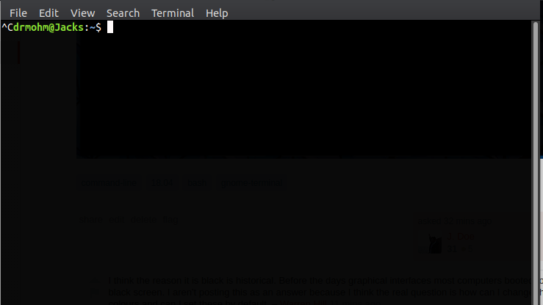
CAPÍTULO 04
Interfaz de Usuario y
Entorno Gráfico
CLI, shell, GUI y la modularidad única que distingue a Linux de otros sistemas operativos
CLI
GUI
Modularidad

Slide 15
INTERFAZ DE USUARIO
Espacio de Usuario, CLI y Shell
Espacio de Usuario
Shell
Aquí viven todas las aplicaciones que el usuario ve y ejecuta.
El shell es el intérprete. Es el programa que:
Recibe
Navegadores
Editores
Lo que escribes en la terminal
Interpreta
Terminal
Juegos
Traduce comandos a instrucciones
Se comunican con el kernel mediante syscalls
Llama al Sistema
Ejecuta syscalls necesarias
Sin shell, la terminal sería una pantalla vacía.
Shells Populares en Linux
Bash
Default
Bourne Again Shell
CLI (Command Line Interface)
Zsh
Moderno
Z Shell
Es la interfaz basada en texto.
Fish
No es retro. Es poderosa.
Automatización de tareas
Administración de servidores
Control total del sistema
Friendly Interactive Shell
User-friendly

Slide 16
ENTORNO GRÁFICO
Arquitectura de la Pila Gráfica en Linux
Linux es Único
X11 (Sistema Clásico)
En Linux, la interfaz gráfica NO es obligatoria. Puedes tener un servidor sin interfaz o un entorno completo de escritorio.
Funciona bajo modelo cliente-servidor.
Servidor X
Un sistema Linux puede funcionar sin interfaz gráfica.
Controla pantalla, teclado y ratón
Pero cuando queremos ventanas, mouse y botones… aparece esta arquitectura:
Clientes
Aplicaciones que piden dibujar ventanas
USUARIO
Complejo, con capas históricas
ENTORNO DE ESCRITORIO
Wayland (Moderno)
GESTOR DE VENTANAS / COMPOSITOR
El reemplazo moderno de X11.
SERVIDOR GRÁFICO (Wayland o X11)
Más Simple
Más Seguro
KERNEL
Mejor aislamiento
Es el futuro del entorno gráfico en Linux
HARDWARE (GPU, pantalla, teclado)
Ventaja de Linux: Puedes elegir entre X11, Wayland, o ninguno (solo CLI).

Slide 17
ENTORNO DE ESCRITORIO
Entorno de Escritorio (Desktop Environment)
¿Qué es un Entorno de Escritorio?
Ejemplos Principales
Un entorno de escritorio es un paquete completo que incluye:
GNOME
Minimalista
Moderno
GTK
Apariencia visual
Panel inferior/superior
Muy usado en Ubuntu y Fedora
Menú de aplicaciones
Gestor de ventanas
KDE Plasma
Altamente personalizable
Qt
Configuración del sistema
Aplicaciones básicas
Muy visual y completo
XFCE
Es básicamente "la cara del sistema"
Ligero
Clásico
Ideal para equipos antiguos
MATE
Basado en GNOME 2
Tradicional
Ligero-moderado
Punto Clave
Cinnamon
GNOME, KDE, XFCE, MATE y Cinnamon NO son sistemas operativos. Son capas visuales que viven encima del servidor gráfico.
Basado en GNOME
Tipo Windows
Usado en Linux Mint

Slide 18
GESTORES DE VENTANAS
¿Qué es un Gestor de Ventanas?
El Gestor de Ventanas Controla:
Hay Dos Tipos
1
Gestores Tradicionales (Flotantes)
Bordes
Botones minimizar/maximizar
Ventanas que flotan libremente en la pantalla
Openbox
Fluxbox
Movimiento de ventanas
Organización en pantalla
2
Gestores Tipo "Tiling" (Mosaico)
Ventanas se organizan automáticamente en mosaico
i3
Sway
Hyprland
La Gran Diferencia
En Linux puedes cambiar el gestor de ventanas o el entorno de escritorio.
Linux
Windows / macOS
Totalmente modular e intercambiable
Interfaz fija, no modificable
"Aquí está la diferencia cultural."

Slide 19
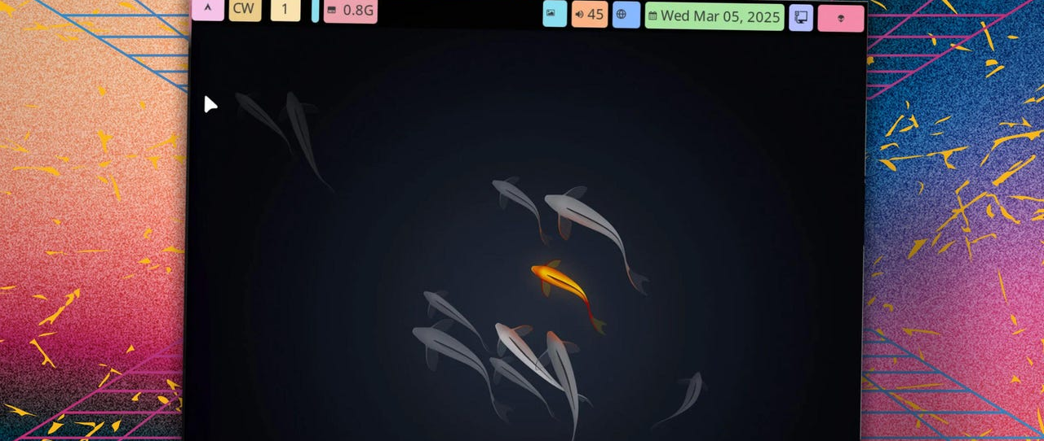
COMPOSITOR MODERNO
Hyprland: El Compositor Moderno
¿Qué es Hyprland?
Hyprland es un compositor / gestor de ventanas moderno basado en Wayland.
Características:
Window manager tipo tiling
Hyprland - Tiling Window Manager Moderno
Organización automática de ventanas en mosaico
Compatible únicamente con Wayland
No funciona con X11
Muy visual y animado
Si usas Hyprland:
Efectos visuales modernos y fluidos
Tú construyes el resto del entorno manualmente.
Configurar barra de estado
Instalar launcher de aplicaciones
Configurar notificaciones
Personalizar temas y colores
Importante
NO es un entorno de escritorio completo como GNOME o KDE. Es solo el gestor de ventanas.
Es más para usuarios avanzados

Slide 20
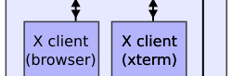
SISTEMA GRÁFICO CLÁSICO
X11: El Sistema Gráfico Clásico
X Window System
Cómo Funciona
X11 es el sistema gráfico clásico de Linux.
Las aplicaciones solo le piden que dibuje cosas.
1
App quiere mostrar una ventana
Tiene más de 30 años
2
Le pide al Servidor X
3
Servidor X dibuja en pantalla
Funciona con modelo cliente-servidor:
Aplicación (cliente)
Servidor X
Hardware
El Servidor X:
Arquitectura cliente-servidor de X11
Controla pantalla
Controla teclado
Controla mouse
Es complejo, con capas históricas y muchas extensiones.

Slide 21
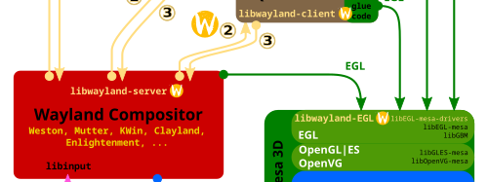
REEMPLAZO MODERNO
Wayland: El Reemplazo Moderno
¿Qué es Wayland?
Ventajas
Wayland es el reemplazo moderno de X11.
Menos intermediarios
Es:
Menos código viejo
Más simple
Menos vulnerabilidades históricas
Menos capas de abstracción
Más seguro
Mejor aislamiento entre apps
Más eficiente
Menos intermediarios
En Wayland:
Arquitectura de Wayland
El compositor (ej. GNOME o KDE) habla directamente con el kernel y la GPU.
Es el futuro del entorno gráfico en Linux

Slide 22
COMPARACIÓN
X11 vs Wayland: Comparación Detallada
Tabla Comparativa
Característica | X11 | Wayland
Edad | +30 años | Moderno
Arquitectura | Cliente-servidor | Más directa
Seguridad | Más débil | Más fuerte
Complejidad | Muy compleja | Más simple
Rendimiento | Bueno | Mejor en animaciones
Soporte legado | Excelente | Aún en transición
En X11:
En Wayland:
El servidor X controla todo
El compositor controla todo
Mucho código heredado
Arquitectura limpia
Muchas extensiones
Menos intermediarios

Slide 23
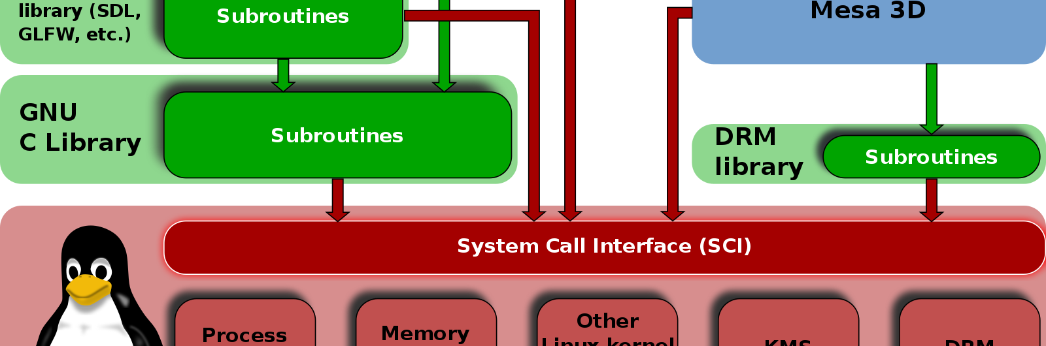
VISUAL COMPLETO
Arquitectura Integrada: La Pila Gráfica Completa
Diagrama Completo
Componentes Clave
USUARIO
Entornos de Escritorio
GNOME, KDE, XFCE, MATE, Cinnamon
ENTORNO DE ESCRITORIO
Gestores de Ventanas
GNOME / KDE / XFCE / MATE / Cinnamon
Mutter (GNOME), KWin (KDE), Hyprland
Servidores Gráficos
GESTOR DE VENTANAS / COMPOSITOR
X11 (clásico), Wayland (moderno)
Mutter, KWin, Hyprland, etc.
Kernel + Drivers
Drivers gráficos, DRM, KMS
SERVIDOR GRÁFICO
X11 (clásico)
Wayland (moderno)
KERNEL
Drivers gráficos
GPU / Pantalla / Teclado
Pila gráfica completa de Linux

Slide 24
DISTRIBUCIONES
¿Qué es entonces una Distribución?
Definición
Distribuciones Populares
Una distribución Linux es un sistema operativo listo para usar.
Ubuntu
Fedora
User-friendly, basado en Debian
Innovación, patrocinado por Red Hat
Kernel + Utilidades + Gestor de paquetes + Entorno gráfico + Configuración
Debian
Arch
Estabilidad, base de muchas distros
Rolling release, minimalista
Familias Principales
Diferencias Clave
Debian-based: Ubuntu, Mint
Filosofía
Gestión de Paquetes
Red Hat-based: Fedora, CentOS
Software libre vs pragmático
apt, dnf, pacman
Arch-based: Manjaro, Endeavour
Estabilidad vs Actualización
Público Objetivo
Release fija vs rolling
Principiantes vs avanzados
Todas comparten el mismo kernel, pero difieren en el resto.

Slide 25

CONCLUSIÓN
Conclusión Conceptual
Un sistema operativo moderno es: un núcleo que controla hardware, un conjunto de reglas que protegen procesos, un espacio seguro para aplicaciones, un puente entre software y máquina.
Linux no es solo "otro sistema". Es una arquitectura modular donde casi todo es intercambiable.
Y eso cambia completamente la forma de entender los sistemas.
Kernel
Protección
Aplicaciones
Puente
Linux
Controla hardware
Reglas de seguridad
Espacio seguro
Software ↔ Hardware
Modular y Poderoso

